Slide 1


Slide 2

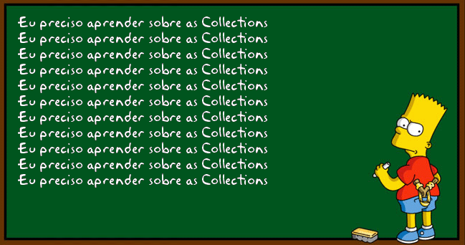
Coleções

Slide 3
Conceito geral
Uma coleção é uma estrutura de dados que permite armazenar vários objetos.
Em Java , a coleção também é um objeto.
As operações que podem ser feitas em coleções variam mas normalmente incluem:
Adição de elementos;
Remoção de elementos;
Acesso aos elementos;
Pesquisa de elementos;

Slide 4
Tipos
Dependendo da forma de fazer as 4 operações básicas (adição, remoção, acesso e pesquisa), teremos vários tipos de coleções
Os três grandes tipos de coleções são:
Lista ( também chamado de “sequência“);
Conjunto;
Mapa( também chamado de “dicionário“).

Slide 5
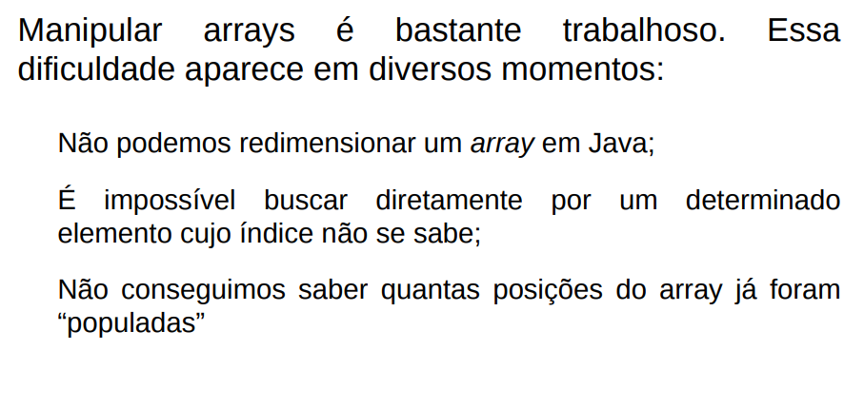
Tipos

Slide 6
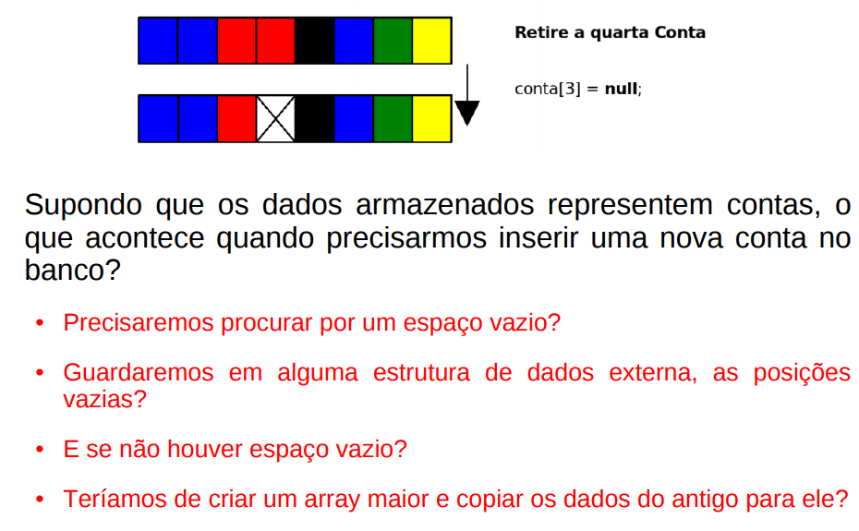
Tipos

Slide 7
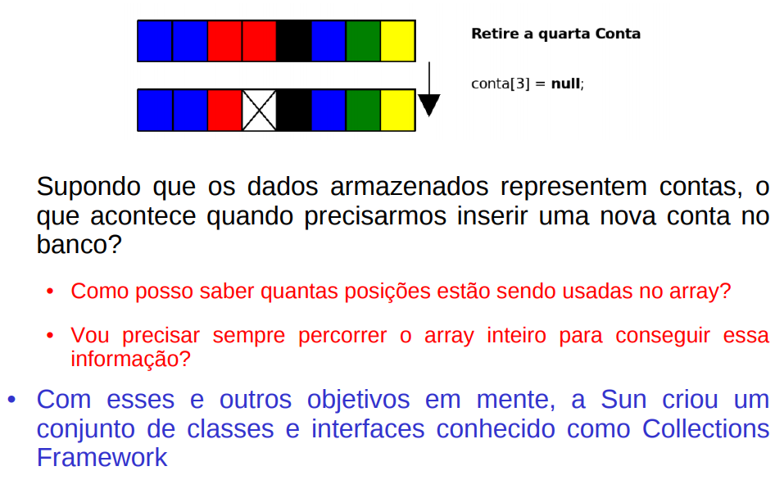
Tipos

Slide 8
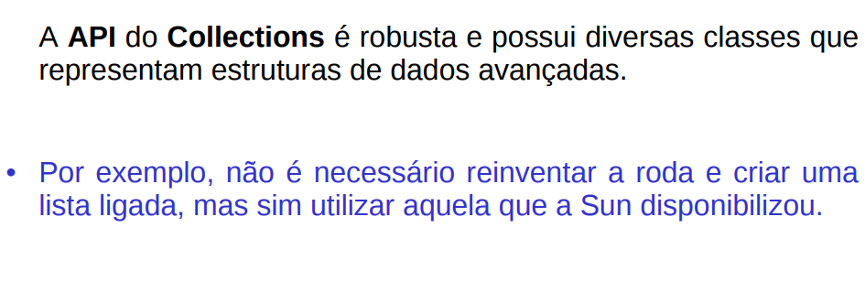
Tipos

Slide 9
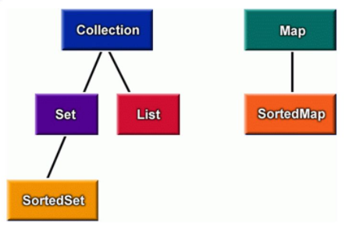
API

Slide 10
Listas: Java.Util.List
Um primeiro recurso que a API de Collections traz são listas.
Uma lista é uma coleção que permite elementos duplicados e mantém uma ordenação específica entre os elementos.
Em outras palavras, você tem a garantia de que, quando percorrer a lista, os elementos serão encontrados em uma ordem pré-determinada, definida hora da inserção dos mesmos.
Lista resolve todos os problemas que levantamos em relação ao array (busca, remoção, tamanho “infinito”,...).
Esse código já está pronto!

Slide 11
Listas: Java.Util.List
A API de Collections traz a interface java.util.List, que especifica o que uma classe deve ser capaz de fazer para ser uma lista.
Há diversas implementações disponíveis, cada uma com uma forma diferente de representar uma lista.
A implementação mais utilizada da interface List é a ArrayList, que trabalha com um array interno para gerar uma lista.
ArrayList é mais rápida na pesquisa do que sua concorrente.
LinkedList é mais rápida na inserção e remoção de itens nas pontas.

Slide 12
Listas: Java.Util.List
ArrayList não é um Array!
É comum confundirem uma ArrayList com um array, porém ela não é um array:
O que ocorre é que, internamente, ela usa um array como estrutura para armazenar os dados.
Porém este atributo está propriamente encapsulado e você não tem como acessá-lo.
Repare, também, que você não pode usar [] com uma ArrayList, nem acessar atributo length. Não há relação!

Slide 13
Listas: Java.Util.List
Para criar um ArrayList, basta chamar o construtor:
ArrayList lista = new ArrayList();
É sempre possível abstrair a lista a partir da interface List:
List lista = new ArrayList();
Para criar uma lista de nomes (String), podemos fazer:
List lista = new ArrayList();
lista.add("Manoel");
lista.add("Joaquim");
lista.add("Maria");

Slide 14
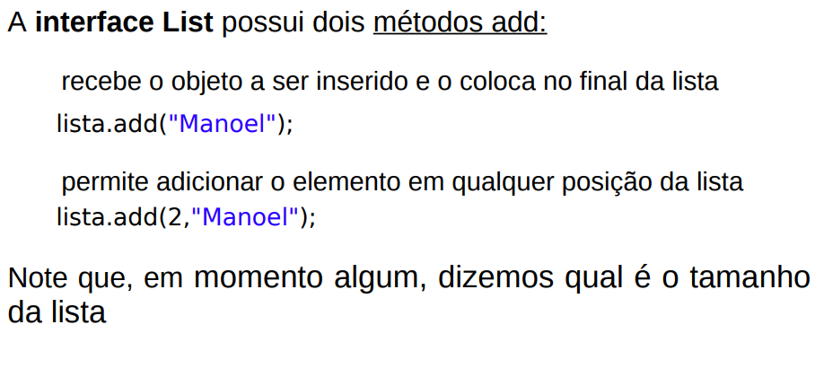
Listas: Java.Util.List

Slide 15
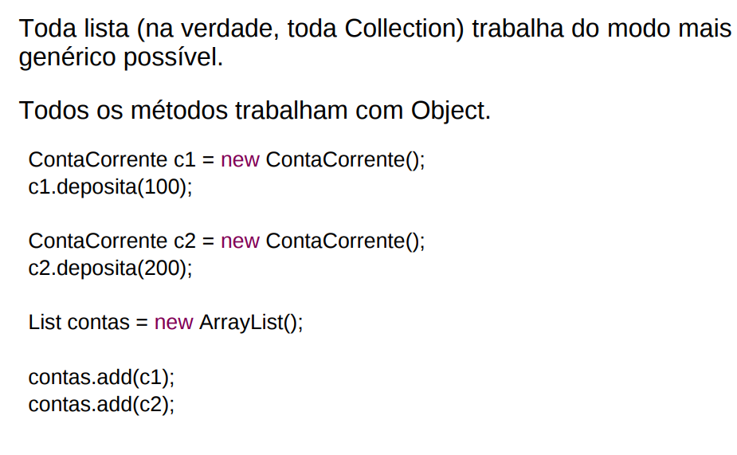
Listas: Java.Util.List

Slide 16
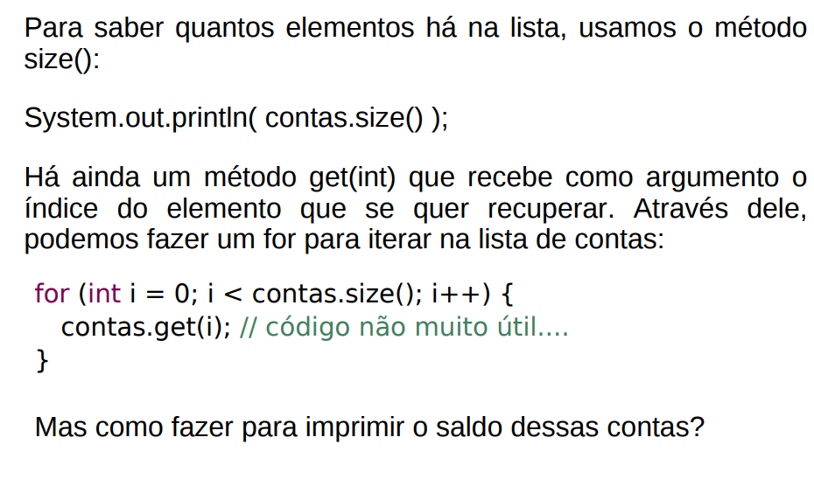
Listas: Java.Util.List

Slide 17
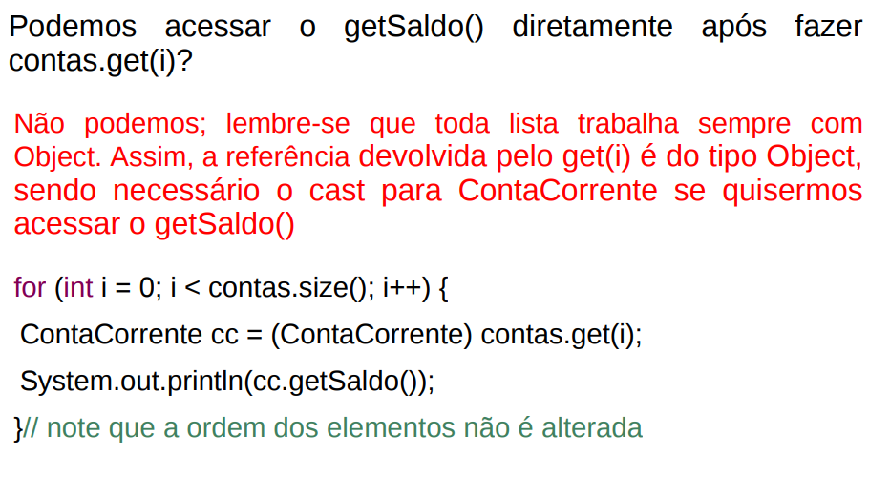
Listas: Java.Util.List

